Slide 1

Crossfade – your Media Player

Slide 2
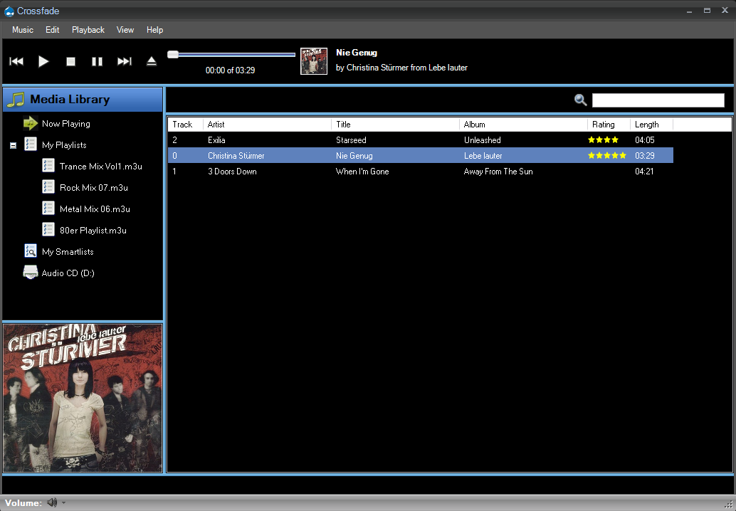
Crossfade Media Playerr

Slide 3

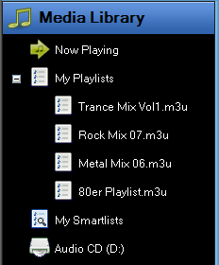
Implementierte Features
Playlists
Smartlists
CD Wiedergabe
Video Wiedergabe
MP3 Wiedergabe
Bildanzeige
Automatische Cover Suchfunktion

Slide 4
Implementierte Features (2)
Bewerten von Titeln
Editieren des ID3 - Tags
Shuffle, Repeat, Crossfade
CD – Ripping
Musiksharing zwischen Crossfade Benutzern

Slide 5
Implementierung
Natürlich mit C#
Benutzung von Visual Studio
Videowiedergabe mit DirectX
FMod zum Abspielen der Medien
Taglib zum Editieren der ID3 Tags
Abfrage von Musicbrainz / Amazon zur Titelvervollständigung und Coversuche

